Slide 1





Análisis de datos con power bi intermedio–SESIÓN 06
Docente: ing. Eric Alberto Heredia mendoza
Microsoft certified trainer

Slide 2
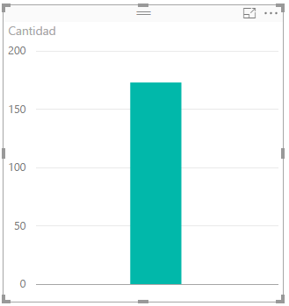
GRÁFICO DE COLUMNAS
Al seleccionar un campo numérico, por ejemplo, Cantidad. El gráfico ofrece una columna cuya altura se corresponde con el agregado total para este campo, Cantidad. Si en la página o el informe se hubiesen definido filtros, el valor de este agregado se vería afectado por el contexto de filtros aplicados.

Slide 3

GRÁFICO DE COLUMNAS
El tipo de gráfico que se crea de forma predeterminada es Columna agrupada. Hay 6 tipos de gráficos de barras y columnas, con campos apilados, campos agrupados y 100% agrupados que se corresponden a los que se muestran en la imagen.

Slide 4
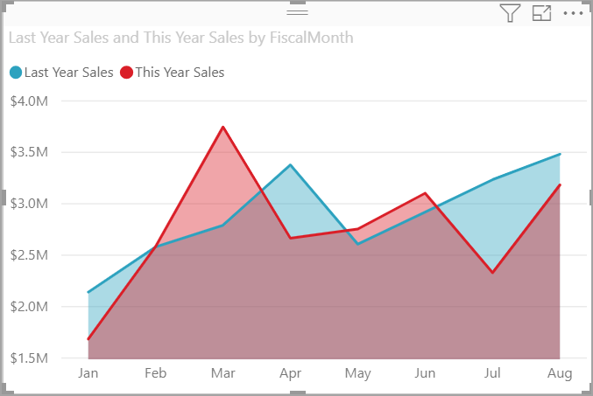
GRÁFICO DE ÁREA
El gráfico de área básico (también conocido como gráfico de área en capas) se basa en el gráfico de líneas. El área situada entre el eje y la línea se rellena con colores para indicar el volumen.
Los gráficos de área destacan la magnitud del cambio con el tiempo y se pueden usar para llamar la atención sobre el valor total en una tendencia. Por ejemplo, se pueden trazar datos que representan el beneficio en el tiempo en un gráfico de área para destacar el beneficio total.

Slide 5
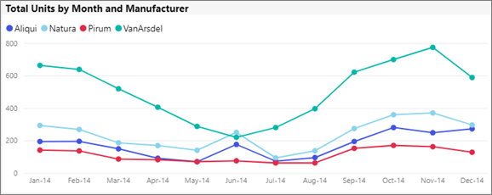
GRÁFICO DE LÍNEAS
Resaltan la forma general de toda una serie de valores, normalmente a lo largo del tiempo.

Slide 6
GRÁFICO DE LÍNEAS
Resaltan la forma general de toda una serie de valores, normalmente a lo largo del tiempo.

Slide 7
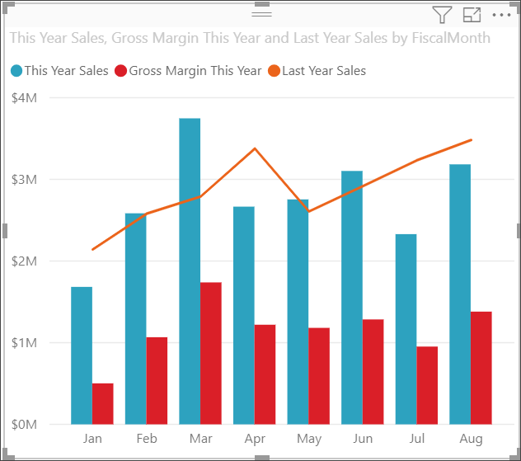
GRÁFICO COMBINADO
En Power BI, un gráfico combinado es una visualización única que combina un gráfico de líneas y un gráfico de columnas. La combinación de los dos gráficos en uno permite realizar una comparación más rápida de los datos.

Slide 8
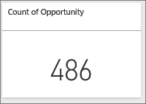
GRÁFICO DE TARJETA
A veces, un único número es lo más importante que desea seguir en el panel o informe de Power BI, como las ventas totales, la cuota de mercado interanual o el total de oportunidades. Este tipo de visualización se denomina una tarjeta. Al igual que con casi todas las visualizaciones nativas de Power BI, se pueden crear tarjetas con el editor de informes o mediante Preguntas y respuestas.

Slide 9
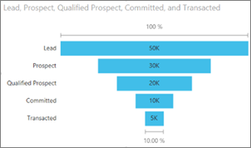
GRÁFICO DE EMBUDO
Los embudos ayudan a visualizar un proceso que tiene fases y elementos que fluyen de forma secuencial de una fase a la siguiente. Use un embudo cuando haya un flujo secuencial entre fases, por ejemplo, un proceso de ventas que empiece con clientes potenciales y termine con la realización de la compra.

Slide 10
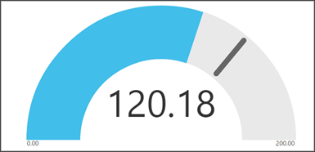
GRÁFICO DE MEDIDOR
Un gráfico de medidor radial tiene un arco circular y muestra un único valor que mide el progreso hacia un objetivo o un indicador clave de rendimiento (KPI). La línea (o aguja) representa el objetivo o valor de destino. El sombreado representa el progreso hacia ese objetivo. El valor dentro del arco representa el valor del progreso. Power BI distribuye todos los valores posibles por igual a lo largo del arco, del mínimo (valor más a la izquierda) al máximo (valor más a la derecha).

Slide 11
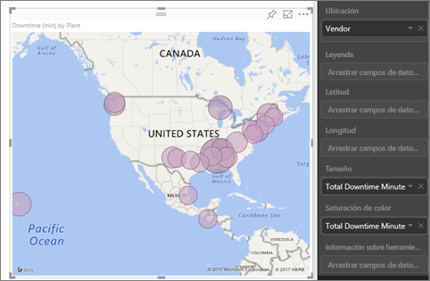
GRÁFICO DE MAPA
El servicio Power BI y Power BI Desktop envían a Bing los datos de replicación geográfica necesarios para crear la visualización del mapa. Esto puede incluir los datos de los cubos Ubicación, Latitud y Longitud del área de campos del objeto visual. Lo que se envía exactamente varía según el tipo de mapa

Slide 12
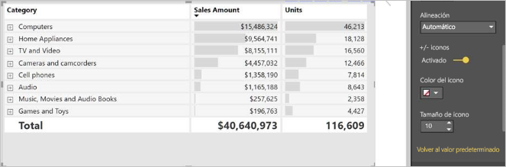
VISUALIZACIÓN DE MATRIZ
El objeto visual de matriz es similar a una tabla. Una tabla admite dos dimensiones y los datos son planos; es decir, que los valores duplicados se muestran, pero no se agregan. Una matriz hace que sea más fácil mostrar los datos de manera significativa en múltiples dimensiones, ya que admite un diseño escalonado. La matriz agrega automáticamente los datos y le permite explorarlos en profundidad.

Slide 13
VISUALIZACIÓN DE MATRIZ
El objeto visual de matriz es similar a una tabla. Una tabla admite dos dimensiones y los datos son planos; es decir, que los valores duplicados se muestran, pero no se agregan. Una matriz hace que sea más fácil mostrar los datos de manera significativa en múltiples dimensiones, ya que admite un diseño escalonado. La matriz agrega automáticamente los datos y le permite explorarlos en profundidad.

Slide 14
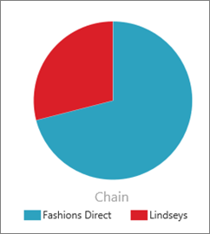
GRÁFICO CIRCULAR
Los gráficos circulares muestran la relación de las partes con un todo.

Slide 15
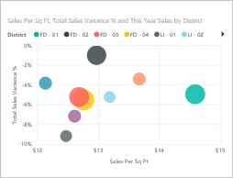
GRÁFICO DE BURBUJAS
Un gráfico de dispersión muestra la relación entre dos valores numéricos. Un gráfico de burbujas reemplaza los puntos de datos con burbujas, cuyo tamaño representa una tercera dimensión adicional de datos.

Slide 16
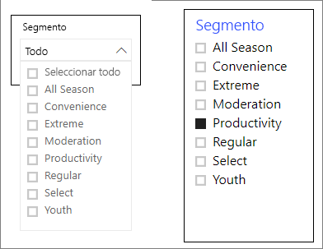
VISUALIZACIÓN DE SEGMENTACIÓN DE DATOS
Las segmentaciones son una excelente opción si desea:
Mostrar filtros importantes o que se usan comúnmente en el lienzo del informe para facilitar el acceso.
Facilitar la visualización del estado filtrado actual sin tener que abrir una lista desplegable.
Filtrar por columnas innecesarias y ocultas en las tablas de datos.
Crear informes más específicos mediante la colocación de segmentaciones junto a objetos visuales importantes.

Slide 17
Gracias

